Slide 1
机器学习 课程总体概览
陈宇轩
山东大学 网络空间安全学院
chenyuxuan@sdu.edu.cn

Slide 2
关于本课程
课程名称：机器学习
总学时：48
学分：3
课程类型：专业选修课程
授课对象：网络空间安全学院本科生
讲课教室：周一 5-6节 振声苑N204
实验教室：周四 5-6节 地点待定
QQ群(通知，课件，作业等)

Slide 3
关于主讲教师和助教
教师：陈宇轩 副研究员
办公室：淦昌苑 D332-1
邮箱：chenyuxuan@sdu.edu.cn
研究方向：
人工智能安全
机器学习中的对抗攻击问题

Slide 4
课程前置知识
高等数学
概率论与基本统计学
线性代数
Python编程语言

Slide 5
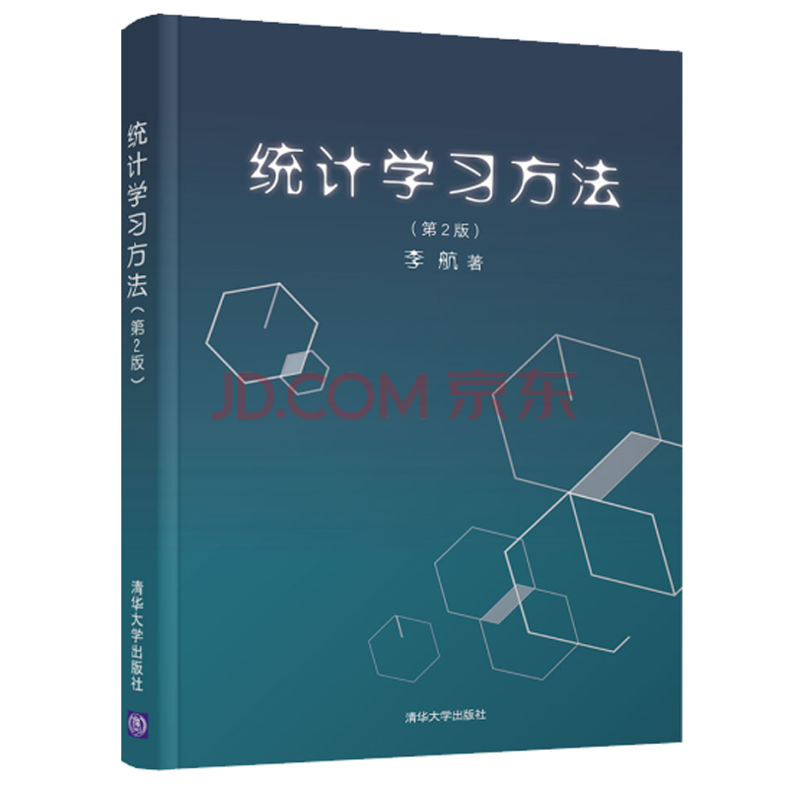
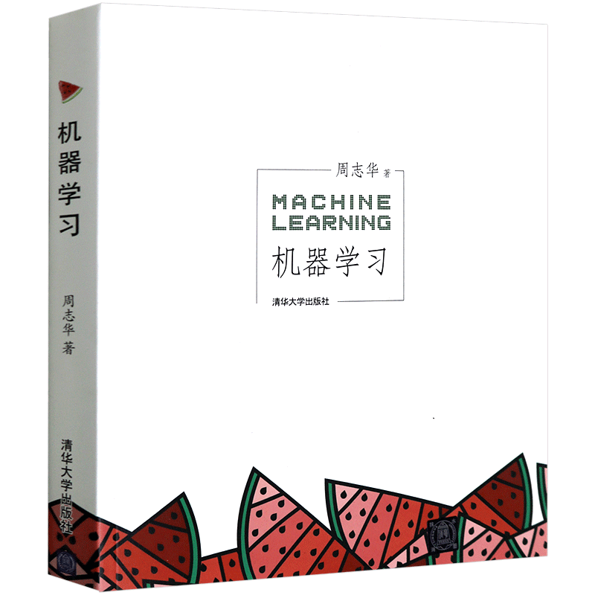
参考书目

Slide 6
课下材料
各类分享网站，如知乎、github等
机器学习该怎么入门-https://www.zhihu.com/question/20691338
温州大学黄海广老师 AI入门专栏- http://www.ai-start.com/
编程问题：stackoverflow、CSDN等
优质公开课资源
斯坦福大学 吴恩达教授 机器学习
台湾大学 李宏毅教授 机器学习
斯坦福大学 李飞飞教授 面向视觉识别的卷积神经网络
中国大学MOOC慕课

Slide 7
考核标准
【考核方式】：包括实验成绩、课堂考勤、期末考试（笔试、闭卷）
【成绩评定】：期末考试50%+平时成绩50% (随堂测试30%，考勤和作业20%)。

Slide 8

无处不在的机器学习
Healthcare

Slide 9
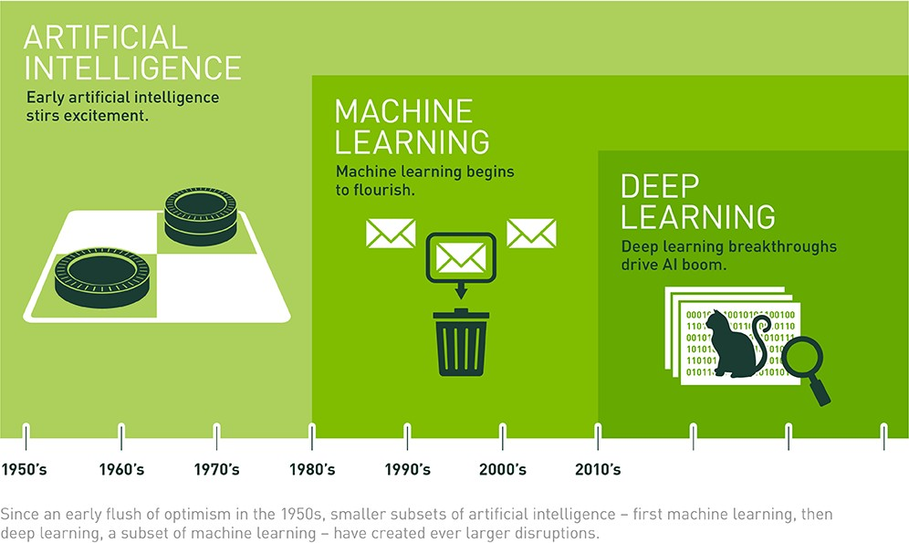
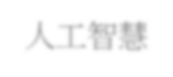
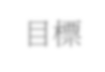




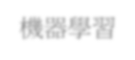
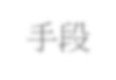



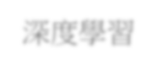
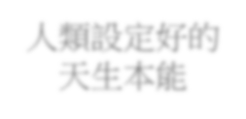


人工智能 目标
机器学习
手段
深度学习
人类设定好的 天生本能
https://blogs.nvidia.com.tw/2016/07/whats-difference-artificial-intelligence-machine-learning-deep-learning-ai/

Slide 10
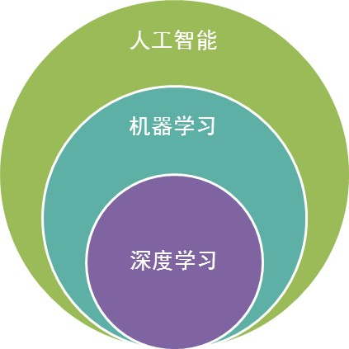
机器学习与人工智能、深度学习的关系
5
人工智能：机器展现的人类智能
机器学习：计算机利用已有的数 据(经验)，得出了某种模型，并利 用此模型预测未来的一种方法。
深度学习：实现机器学习的一种 技术

Slide 11
人类设定好的天生本能
E.g. You want to build a Chat-bot …
If there is “turn off” in the input, then “turn off the music” (hand-crafted rules)
You can say “Please turn off the music” or “Can you turn off the music?”. Smart?
What if someone says “Please don’t turn off the music” ……
Weakness of hand-crafted rules
Hard to consider all possibilities
永远无法超过创造者-人类
Lots of human efforts (not suitable for small industry)

Slide 12
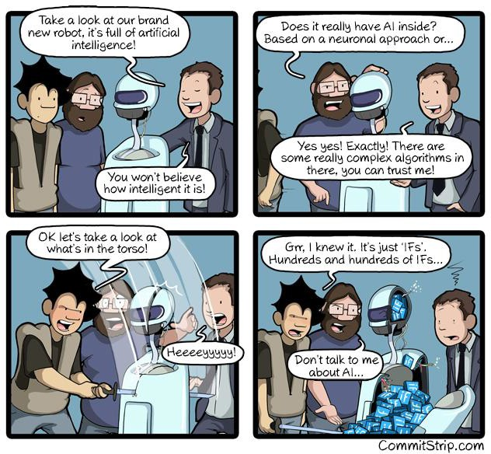
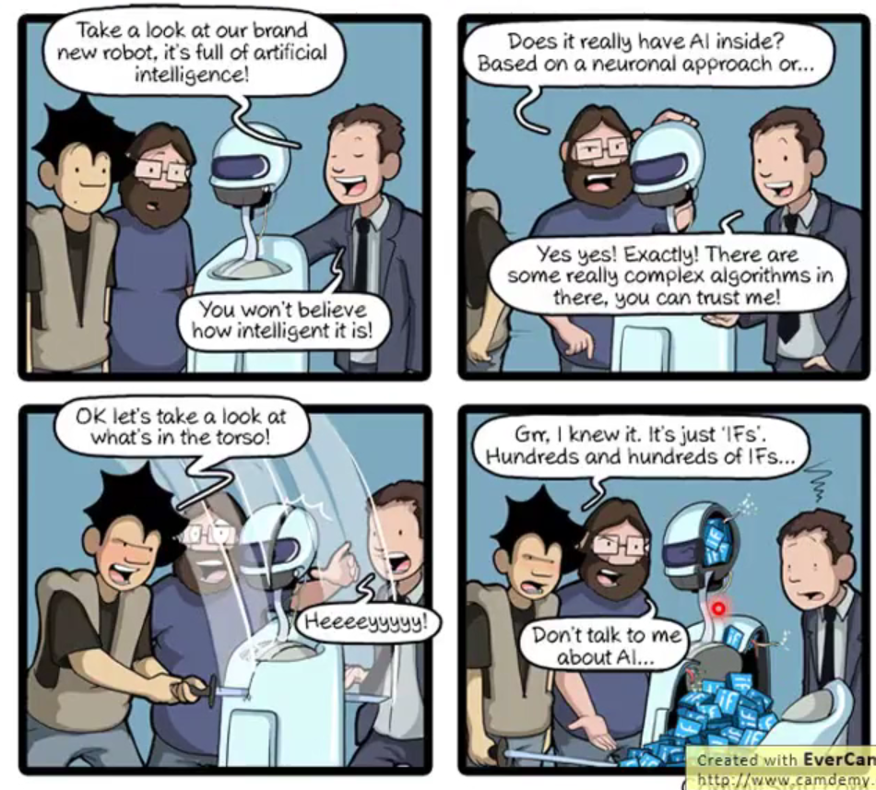
人类设定好的天生本能
AI?
http://www.commi tstrip.com/en/201 7/06/07/ai-inside/?
Shared on Yann
LeCun’s FB

Slide 13
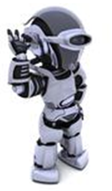
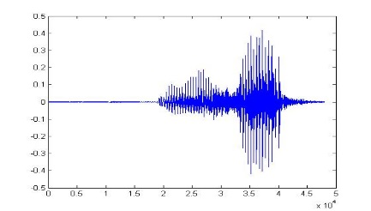
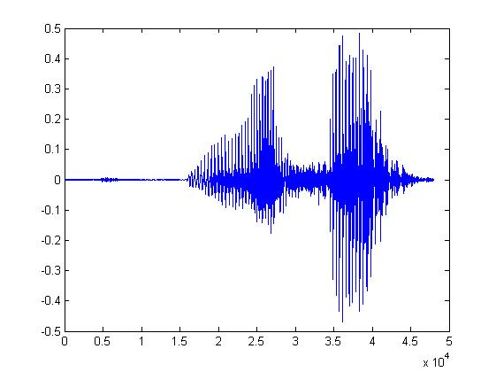
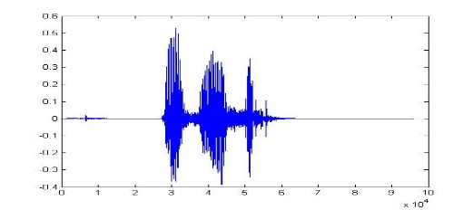
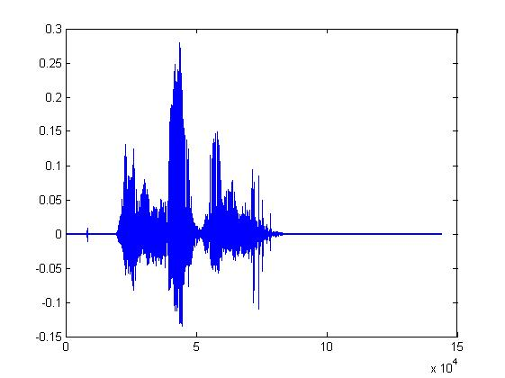
What is Machine Learning?
Learning ......
“Hi”
“How are you”
You said “Hello”
“Good bye”
You write the program for learning.
A large amount of audio data

Slide 14
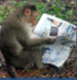

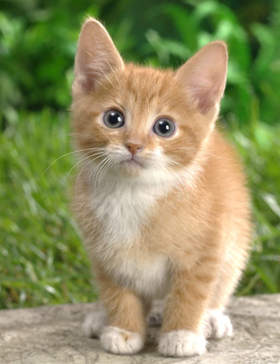

What is Machine Learning?
Learning ......
“monkey”
“cat”
This is “cat”
“dog”
You write the program for learning.
A large amount of images

Slide 15

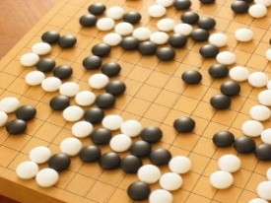
Machine Learning ≈ Looking for a Function from data
Speech Recognition
Image Recognition
Playing Go
Dialogue System
“How are you”
“Cat”
“5-5”
(next move)
“Hi”
“Hello”
(what the user said)
(system response)

Slide 16
Framework
Image Recognition:
“cat”
A set of function
Model
“cat”
“monkey”
“dog”
“snake”
Notes:
Repeat again

Slide 17
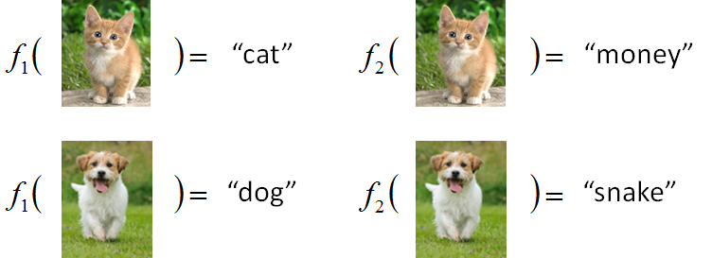
Framework
Image Recognition:
“cat”
A set of function
Model
Better!
Goodness of function f
Training
Data
function input:
function output:
“monkey”
“cat”
“dog”
Notes:
Repeat again

Slide 18
Framework
Image Recognition:
“cat”
A set of function
Model
Training
Testing
“cat”
Step 1
Goodness of function f
Pick the “Best” Function
Using
Step 2
Step 3
Training
Data
“monkey”
“cat”
“dog”
Notes:
Repeat again

Slide 19
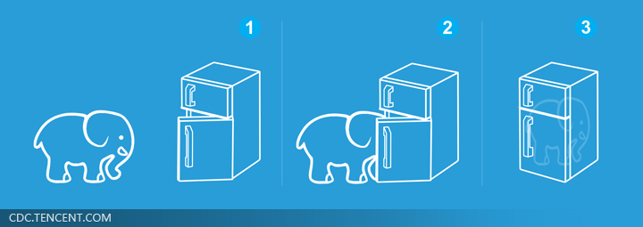
Machine Learning is so simple ……
Step 1: define a set of function
Step 2: goodness of function
Step 3: pick the best function
就好像把大象放进冰箱 ……

Slide 20
Learning Map

Slide 21
Learning Map
scenario
task
method
Learning Theory
Semi-supervised Learning
Transfer Learning
Regression
Unsupervised Learning
Reinforcement Learning
Linear Model
Deep Learning
SVM, decision tree, K-NN …
Structured Learning
Non-linear Model
Classification
Supervised Learning

Slide 22
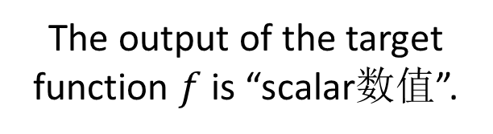
Learning Map
The output of the target function $f$ is “scalar数值”.
Regression回归
预测
PM2.5
今天上午PM2.5
f
昨天上午PM2.5
明天上午PM2.5
…….
(scalar)
Training Data:
Input:
Output:
9/01 上午 PM2.5 = 63
9/02 上午 PM2.5 = 65
9/03 上午 PM2.5 = 100
Input:
Output:
9/12 上午 PM2.5 = 30
9/13 上午 PM2.5 = 25
9/14 上午 PM2.5 = 20

Slide 23
Learning Map
Regression
Classification

Slide 24
Classification
Binary Classification
Multi-class Classification
Yes or No
Class 1, Class 2, … Class N
Function f
Function f
Input
Input

Slide 25


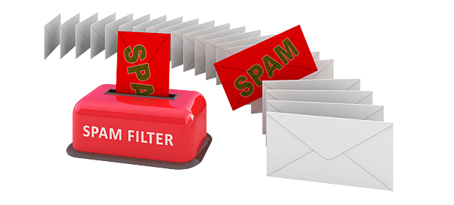
Binary Classification
Spam
filtering
Function
Yes/No
Yes
Training
Data
No
(http://spam-filter-review.toptenreviews.com/)
Notes:
Can we have more examples ….
Deep-Learning技術の先端企業であるAlpacaDB

Slide 26

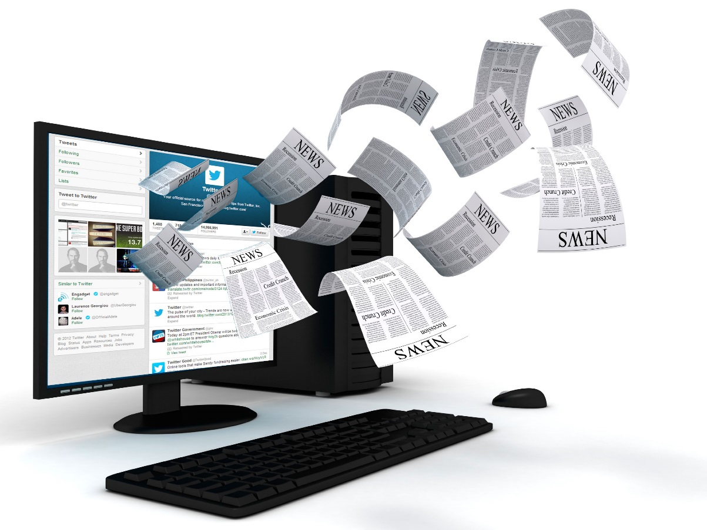

Multi-class Classification
政治
Document
Classification
Function
经济
体育
Training Data
体育
政治
财经
http://top-breaking-news.com/

Slide 27
Learning Map
Regression
Linear Model
Deep Learning
Non-linear Model
Classification

Slide 28
Classification - Deep Learning
Image Recognition
Training Data
Hierarchical Structure
“monkey”
“monkey”
Function
“cat”
“cat”
“dog”
Each possible object is a class
“dog”

Slide 29
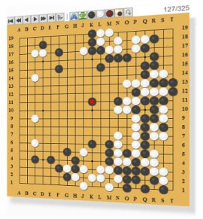
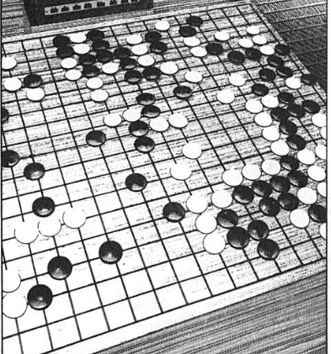
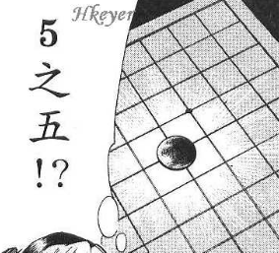
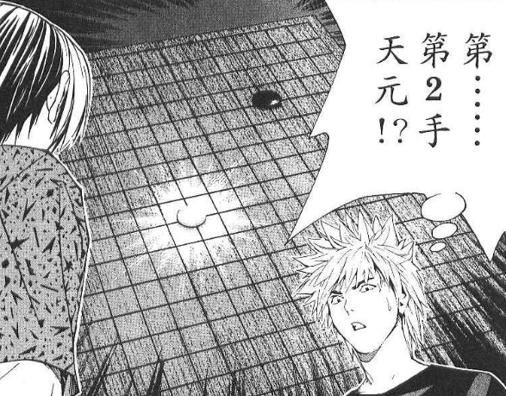
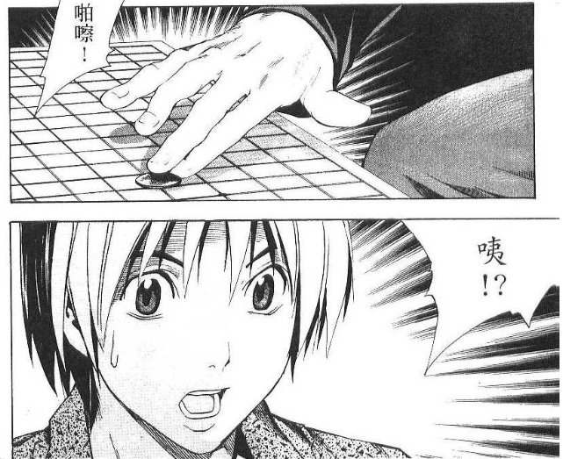
Classification - Deep Learning
Next move
Function
Playing GO
Each position is a class
(19 x 19 classes)
Training Data
进藤光 v.s. 社清春
黑: 5之五
白: 天元
黑: 五之5
一堆棋谱

Slide 30
Classification - Deep Learning
Next move
Function
Playing GO
Each position is a class
(19 x 19 classes)
Training Data
进藤光 v.s. 社清春
黑: 5之五
白: 天元
黑: 五之5
Input:
黑: 5之五
Output:
天元
Input:
黑: 5之五、白: 天元
Output:
五之5
一堆棋谱

Slide 31
Learning Map
Hard to collect a large amount of labelled data
Semi-supervised Learning半监督学习
Regression
Linear Model
Training Data:
Deep Learning
SVM, decision tree, K-NN …
Input/output pair of target function
Non-linear Model
Classification
Function output = label
Supervised Learning 监督学习

Slide 32
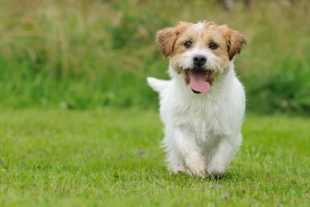
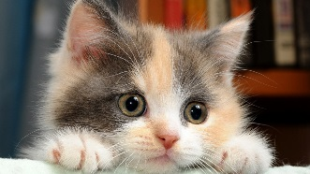
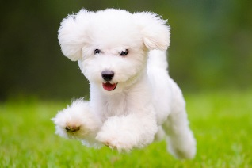
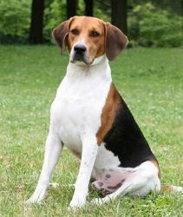
Semi-supervised Learning
For example, recognizing cats and dogs
Labelled data
cat
dog
Unlabeled data
(Images of cats and dogs)

Slide 33
Learning Map
Semi-supervised Learning
Transfer Learning迁移学习
Regression
Linear Model
Deep Learning
SVM, decision tree, K-NN …
Structured Learning
Non-linear Model
Classification
Supervised Learning

Slide 34
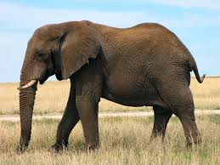
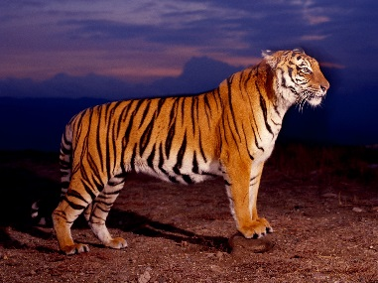


Transfer Learning
For example, recognizing cats and dogs
Labelled data
cat
dog
elephant
凉宫春日
Data not related to the task considered (can be either labeled or unlabeled)

Slide 35
Learning Map
Semi-supervised Learning
Transfer Learning
Regression
Unsupervised Learning 无监督学习
Linear Model
Deep Learning
SVM, decision tree, K-NN …
Structured Learning
Non-linear Model
Classification
Supervised Learning

Slide 36


Unsupervised Learning
Machine Reading: Machine learns the meaning of words from reading a lot of documents
http://top-breaking-news.com/

Slide 37
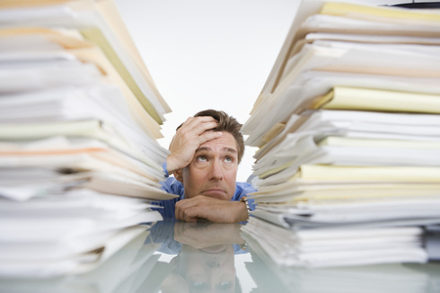
Unsupervised Learning
Machine Reading: Machine learns the meaning of words from reading a lot of documents
Apple
Training data is a lot of text
Function
?
https://garavato.files.wordpress.com/2011/11/stacksdocuments.jpg?w=490

Slide 38
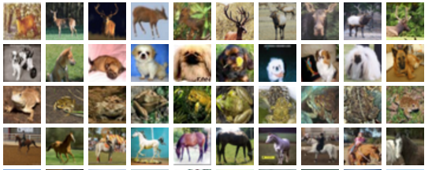

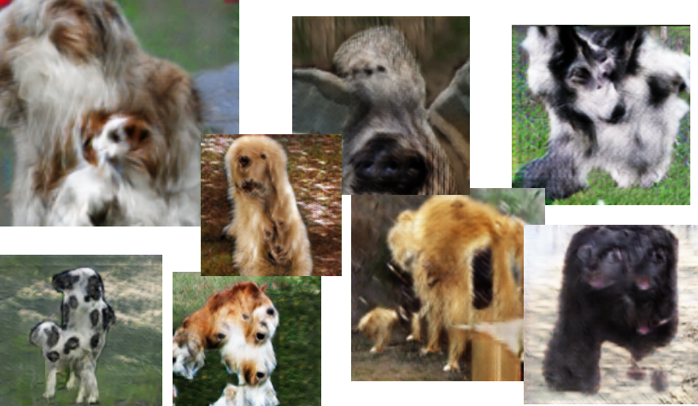
Unsupervised Learning
Draw something!
http://ttic.uchicago.edu/~klivescu/MLSLP2016/ (slides of Ian Goodfellow)

Slide 39
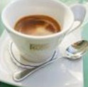
Unsupervised Learning
Machine Drawing
?
code
Training data is a lot of images
Function

Slide 40
Unsupervised Learning
AI自动生成学术论文
https://thatsmathematics.com/mathgen/
AI生成不存在于世界上的人脸照片
https://thispersondoesnotexist.com/
AI续写
https://www.bilibili.com/video/BV1uV411e7eH

Slide 41
Learning Map
Semi-supervised Learning
Transfer Learning
Regression
Unsupervised Learning
Linear Model
Deep Learning
SVM, decision tree, K-NN …
Structured Learning结构学习
Non-linear Model
Classification
Supervised Learning

Slide 42


Structured Learning - Beyond Classification
f
“早上好，吃早饭了吗”
Speech Recognition
“机器学习”
f
“Machine Learning”
Machine Translation
漩涡鸣人
宇智波佐助
春野樱
人脸识别

Slide 43
Learning Map
Semi-supervised Learning
Transfer Learning
Regression
Unsupervised Learning
Reinforcement Learning强化学习
Linear Model
Deep Learning
SVM, decision tree, K-NN …
Structured Learning
Non-linear Model
Classification
Supervised Learning

Slide 44
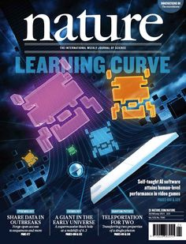
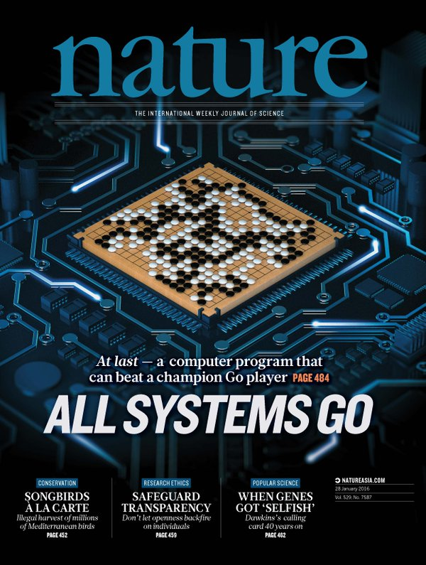
Reinforcement Learning

Slide 45


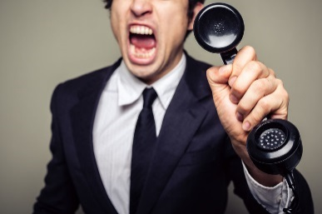
Supervised v.s. Reinforcement
Supervised
Reinforcement
“Hello”
Say “Hi”
Learning from teacher
“Bye bye”
Say “Good bye”
…….
…….
……
Hello ☺
……
Bad
Learning from critics
Agent
Agent

Slide 46

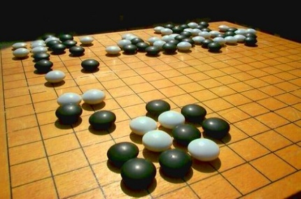
Supervised v.s. Reinforcement
Supervised:
Reinforcement Learning
Next move:
“5-5”
Next move:
“3-3”
First move
…… many moves ……
Win!
Alpha Go is supervised learning + reinforcement learning.
Notes:
看著棋譜學

Slide 47
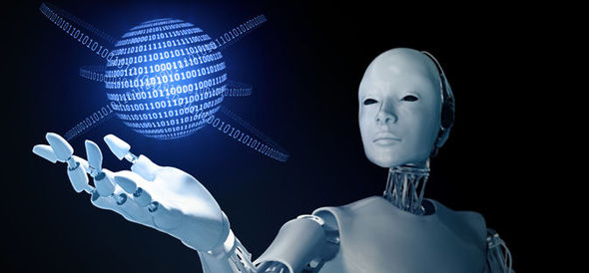
Why we need to learn Machine Learning?
http://www.express.co.uk/news/science/651202/First-step-towards-The-Terminator-becoming-reality-AI-beats-champ-of-world-s-oldest-game
Notes:
(機器學習專家、
資料科學家)

Slide 48
国内外知名人工智能企业榜单
编码 | 企业名称 | 人工智能技术 | 应用领域 | 所属国家 | 成立时间 | 资本市场状态 | 市值/估值/融资额
1 | Microsoft（微软） | 计算机视觉技术、自然语言处理技术 等 | 办公 | 美国 | 1975年 | 上市 | 市值1.21万亿美元
2 | Google（谷歌） | 计算机视觉技术、自然语言处理技术 等 | 综合 | 美国 | 1998年 | 上市 | 市值9324亿美元
3 | Facebook（脸书） | 人脸识别、深度学习等 | 社交 | 美国 | 2004年 | 上市 | 市值5934亿美元
4 | 百度 | 计算机视觉技术、自然语言处理技 术 、知识图谱等 | 综合 | 中国 | 2001年 | 上市 | 市值438亿美元
5 | 大疆创新 | 图像识别技术、智能引擎技术等 | 无人机 | 中国 | 2006年 | 战略融资 | 估值210亿美元
6 | 商汤科技 | 计算机视觉技术、深度学习 | 安防 | 中国 | 2014年 | D轮融资 | 估值70亿美元
7 | 旷视科技 | 计算机视觉技术等 | 安防 | 中国 | 2011年 | D轮融资 | 估值40亿美元
8 | 科大讯飞 | 智能语音技术 | 综合 | 中国 | 1999年 | 上市 | 市值108亿美元
9 | Automation Anywhere | 自然语言处理技术、非结构化数据认知 | 企业管理 | 美国 | 2003年 | B轮融资 | 估值68亿美元
10 | IBM Watson（IBM沃森） | 深度学习、智适应学习技术 | 计算机 | 美国 | 1911年 | 上市 | 市值1198亿美元
11 | 松鼠AI 1对1 | 智适应学习技术、机器学习 | 教育 | 中国 | 2015年 | A轮融资 | 估值11亿美元
12 | 字节跳动 | 跨媒体分析推理技术、深度学习、自 然 语言处理、图像识别 | 资讯 | 中国 | 2012年 | Pre-IPO轮融资 | 估值750亿美元
13 | Netflix（网飞） | 视频图像优化、剧集封面图片个性 化 、视频个性化推荐 | 媒体及内容 | 美国 | 1997年 | 上市 | 市值1418亿美元
14 | Graphcore | 智能芯片技术、机器学习 | 芯片 | 英国 | 2016年 | D轮融资 | 估值17亿美元
15 | NVIDIA（英伟达） | 智能芯片技术 | 芯片 | 美国 | 1993年 | 上市 | 市值1450亿美元
16 | Brainco | 脑机接口 | 教育、医疗、智能硬件 | 美国 | 2015年 | 天使轮融资 | 融资额600万美元
17 | Waymo | 自动驾驶 | 交通 | 美国 | 2016年 | C轮融资 | 估值1050亿美元
18 | ABB Robotics | 机器人及自动化技术 | 机器人 | 瑞士 | 1988年 | 上市 | 市值514亿美元
19 | Fanuc（发那科） | 机器人技术 | 制造 | 日本 | 1956年 | 上市 | 市值362亿美元
20 | Preferred Networks | 深度学习、机器学习技术 | 物联网 | 日本 | 2016年 | C轮融资 | 估值20亿美元
9

Slide 49
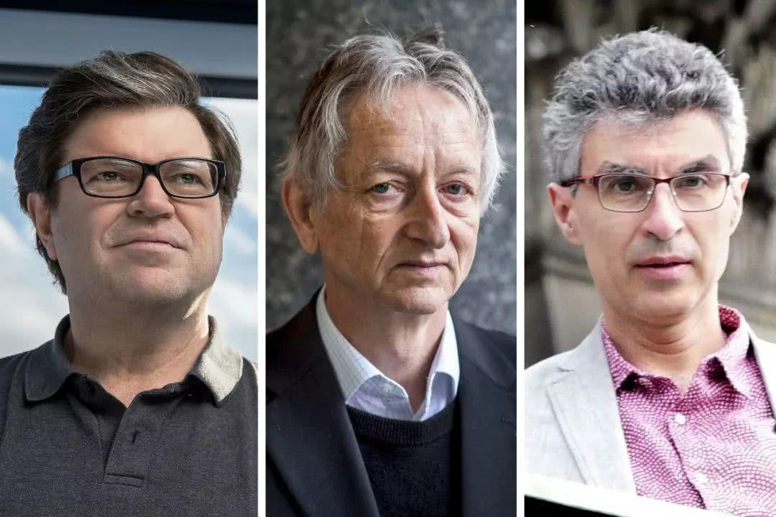
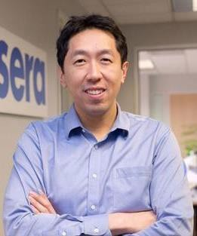
机器学习界的执牛耳者
6
杨立昆（Yann LeCun）
杰弗里·欣顿（Geoffrey Hinton）
本吉奥（ Bengio ）
共同获得了2018年计算机科学的最高奖项
——ACM图灵奖。
Andrew Ng
中文名吴恩达，斯坦福大学副教
授，前“百度大脑”的负责人与百 度首席科学家。

Slide 50
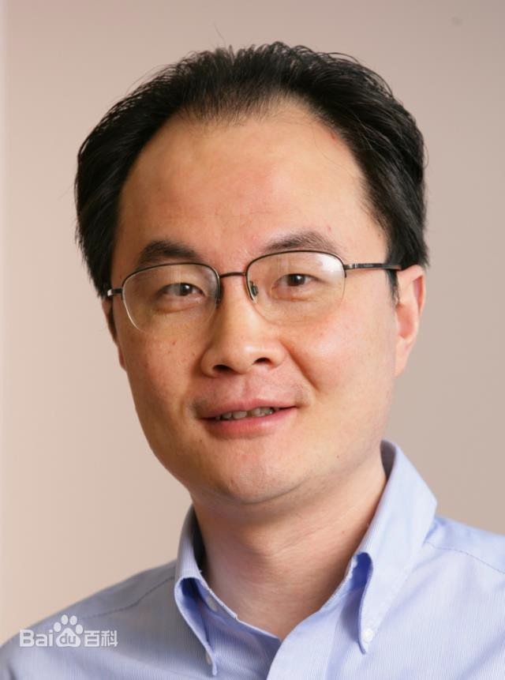
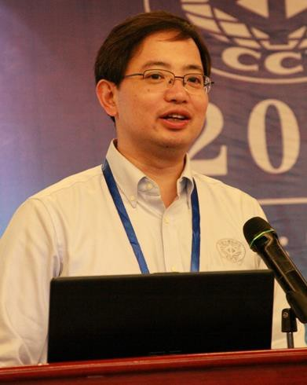
机器学习界的国内泰斗
7
李航, 现任字节跳动科技有限公司人 工智能实验室总监，北京大学、南京 大学客座教授，IEEE 会士，ACM 杰 出科学家，CCF 高级会员。
代表作：《统计学习方法》
周志华，南京大学计算机科学与技 术系主任 、人工智能学院院长。 代表作：《机器学习》（西瓜书）

